Slide 1
HODINA 7 / 10
INTERNET, BEZPEČNOST A PRÁCE S INFORMACEMI
Fake news, manipulace a obsah vytvořený AI
Student oddělí tvrzení, emoci a důkaz v realistickém sociálním příspěvku a navrhne ověření fotografie bez ukvapeného závěru.
07
45 MIN
Notes:
Výukový cíl: Student oddělí tvrzení, emoci a důkaz v realistickém sociálním příspěvku a navrhne ověření fotografie bez ukvapeného závěru.
Soubory: Neověřený příspěvek.html z balíčku V2, digitální pracovní sešit
Výstup: Barevná analýza příspěvku, ověřovací postup a neutrální přepis.
Před otevřením dalšího snímku stručně uveď téma a nech studenty připravit pracovní soubory.

Slide 2
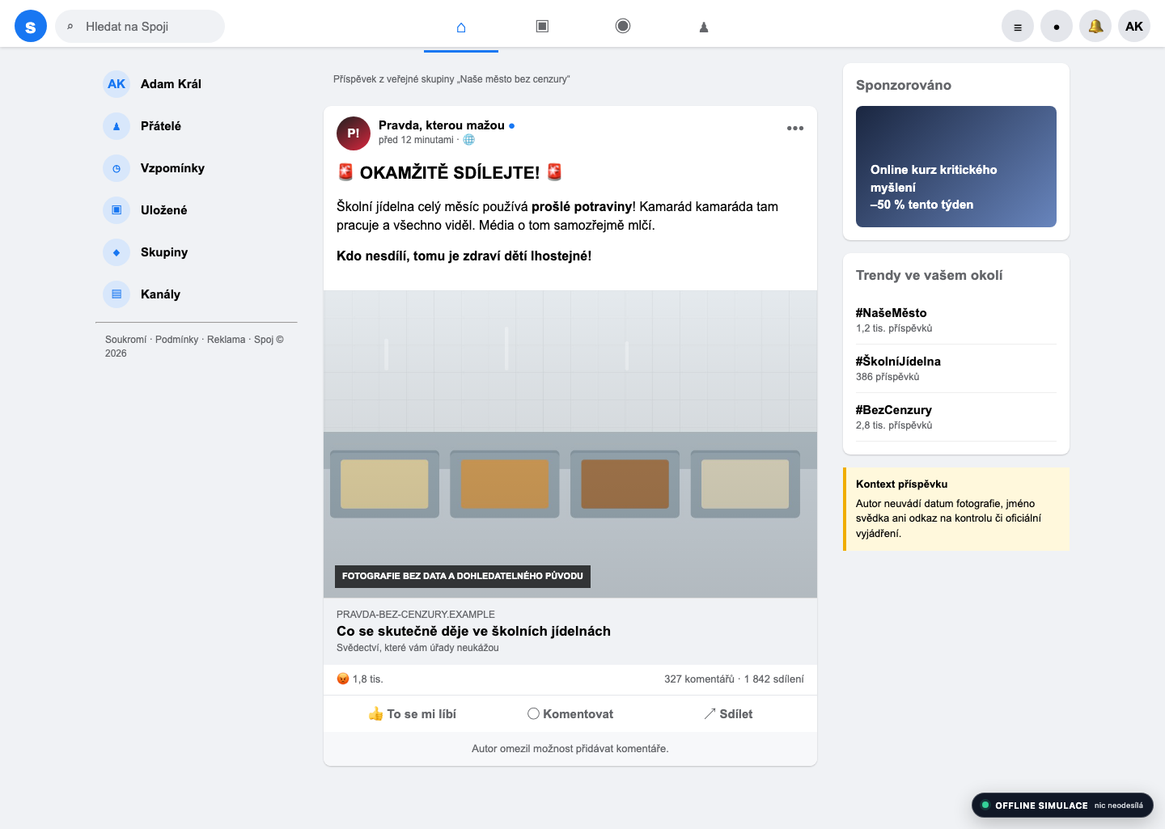
0–5 MIN · ÚVOD
Začni vlastním rozhodnutím
Co fotografie skutečně dokazuje — a co doplnil popisek?
1 Rozhodni sám 2 Zapiš konkrétní důvod 3 Porovnej ve dvojici
INTERNET · BEZPEČNOST · INFORMACE
HODINA 7 / 2
Notes:
Čas: 0–5 minut.
Činnost: Tichá první reakce.
Postup učitele: Studenti zapíší emoci a první rozhodnutí bez komentáře spolužáků.
Otázka pro studenty: Co fotografie skutečně dokazuje — a co doplnil popisek?
Neprozrazuj správnou odpověď. Cílem je zachytit počáteční úsudek, ke kterému se třída vrátí při reflexi.

Slide 3
5–12 MIN · MINIMUM
Tři opěrné body pro rozhodování
01
02
03
Tvrzení
Emoce
Důkaz a kontext
Odděl přesnou informaci od názoru a domněnky. Musí být možné říct, co by tvrzení potvrdilo.
Silná emoce a tlak na okamžité sdílení jsou signál k ověření, nikoli důkaz nepravdivosti.
Fotografie může být reálná, ale stále nemusí dokazovat místo, datum ani příběh v popisku.
Nejde o rychlý tip. Jde o postup, který lze vysvětlit a zopakovat.
INTERNET · BEZPEČNOST · INFORMACE
HODINA 7 / 3
Notes:
Čas: 5–12 minut.
Činnost: Rozklad příspěvku.
Postup učitele: Odděl, co příspěvek tvrdí, čím to dokládá a k čemu vyzývá.
Klíčové závěry: Emoční tlak: Výrazy okamžitě, celý měsíc, média mlčí a kdo nesdílí, tomu nezáleží. | Údajný zdroj: Neurčitý kamarád kamaráda bez jména, dokumentu či možnosti ověření. | Fotografie: Ukazuje běžný výdej jídla, ale neprokazuje datum, školu, prošlost potravin ani délku problému.
Nech studenty doplnit příklad ke každému bodu. Přechod k aktivitě proveď otázkou: Jak tyto tři body použijeme na dnešní soubor?

Slide 4
12–42 MIN · PRÁCE
Hlavní počítačová aktivita
OTEVŘI
Neověřený příspěvek.html ze složky Podklady k aktivitám, digitální pracovní sešit
01
02
03
Rozlož příspěvek
Navrhni ověření
Přepiš neutrálně
Označ tvrzení, emoce, údajný důkaz, výzvu k akci a chybějící informace.
Dohledej původ snímku, datum, vyjádření instituce a nezávislý zdroj.
Označ nejistotu, odstraň nátlak na sdílení a nepřidávej nové nedoložené tvrzení.
ODEVZDEJ
Barevná analýza příspěvku, ověřovací postup a neutrální přepis.
INTERNET · BEZPEČNOST · INFORMACE
HODINA 7 / 4
Notes:
Hlavní aktivita využívá: Neověřený příspěvek.html z balíčku V2, digitální pracovní sešit
12–25 min – Barevná analýza: Dvojice zvýrazní text a vysvětlí, proč fotografie sama tvrzení nepotvrzuje.
25–34 min – Plán ověření: Vyžaduj původ snímku, datum, vyjádření školy/jídelny a nezávislý zdroj.
34–38 min – AI a multimédia: Učte kontrolu původu a kontextu, ne seznam údajných vizuálních vad.
38–42 min – Neutrální přepis: Bez nátlaku na sdílení a s jasným označením nejistoty.
Požadovaný výstup: Barevná analýza příspěvku, ověřovací postup a neutrální přepis.
Během práce nepřebírej myš za studenta. Pomáhej otázkami z dalšího snímku a žádej, aby každé rozhodnutí opřel o konkrétní znak nebo zdroj.

Slide 5
PRŮBĚŽNÁ KONTROLA
Než práci odevzdáš, ověř čtyři věci
✓
Výsledek
✓
Důvod
Student označí nejméně tři manipulační prvky a uvede dva nezávislé kroky ověření.
Co přesně fotografie ukazuje a co už do ní vkládá popisek?
✓
Ověření
✓
Bezpečný krok
Které informace by musely být dohledatelné, aby bylo tvrzení ověřitelné?
Jak by vypadal přepis, který nešíří tvrzení jako fakt?
INTERNET · BEZPEČNOST · INFORMACE
HODINA 7 / 5
Notes:
Kritérium úspěchu: Student označí nejméně tři manipulační prvky a uvede dva nezávislé kroky ověření.
Vodicí otázky: Co přesně fotografie ukazuje a co už do ní vkládá popisek? | Které informace by musely být dohledatelné, aby bylo tvrzení ověřitelné? | Jak by vypadal přepis, který nešíří tvrzení jako fakt?
Podpora: Poskytni tabulku se sloupci tvrzení – důkaz – co chybí – jak ověřit.
Rozšíření: Studenti navrhnou komunitní poznámku pod příspěvek v rozsahu nejvýše 300 znaků.
Pro rychlou mezikontrolu nech dvojice vyměnit výstup a označit jeden dobře doložený bod a jednu otázku, která ještě zůstává.

Slide 6
38–42 MIN · SPOLEČNĚ
Co by měla dobrá odpověď obsahovat
PODLOŽENÝ ZÁVĚR
POZOR NA ZKRATKU
Emoční tlak
Výrazy okamžitě, celý měsíc, média mlčí a kdo nesdílí, tomu nezáleží.
„Fotografie je důkaz, protože vypadá reálně.“
Údajný zdroj
Neurčitý kamarád kamaráda bez jména, dokumentu či možnosti ověření.
Realističnost neprokazuje místo, datum ani souvislost s tvrzením.
Fotografie
Ukazuje běžný výdej jídla, ale neprokazuje datum, školu, prošlost potravin ani délku problému.
Vrať se k úvodnímu rozhodnutí. Co bys teď změnil — a proč?
INTERNET · BEZPEČNOST · INFORMACE
HODINA 7 / 6
Notes:
Očekávané závěry: Emoční tlak: Výrazy okamžitě, celý měsíc, média mlčí a kdo nesdílí, tomu nezáleží. | Údajný zdroj: Neurčitý kamarád kamaráda bez jména, dokumentu či možnosti ověření. | Fotografie: Ukazuje běžný výdej jídla, ale neprokazuje datum, školu, prošlost potravin ani délku problému. | Ověření: Dohledat původ snímku, kontaktovat školu či jídelnu, hledat kontrolní záznam nebo více nezávislých zdrojů. | AI obsah: Posuzovat původ, datum, kontext, návaznost verzí a nezávislé potvrzení; vizuální zvláštnost není sama o sobě důkaz. | Přepis: Na sociální síti se šíří neověřené tvrzení; původ fotografie ani údajné svědectví zatím nejsou doložené a informaci je třeba ověřit.
Časté chyby a intervence: „Fotografie je důkaz, protože vypadá reálně.“ → Realističnost neprokazuje místo, datum ani souvislost s tvrzením. | „Je to určitě AI.“ → Bez podkladů nepřidávej nové tvrzení; zaměř se na dohledatelný původ a kontext. | „Dezinformace je každá nepravda.“ → Záměr bývá obtížné prokázat; používej přesné termíny neověřené, zavádějící nebo nepravdivé tvrzení.
Nečti celý klíč. Vyber dva studentské postupy, které vedou k odlišným závěrům, a nech třídu určit, který je lépe podložený.

Slide 7
HODINA 7 · POSLEDNÍ 3 MINUTY
Exit ticket
Napiš první krok, který uděláš před sdílením silně emotivního příspěvku.
Odpověz samostatně jednou až třemi větami. Uveď konkrétní krok nebo důvod.
07
Notes:
Exit ticket: Napiš první krok, který uděláš před sdílením silně emotivního příspěvku.
Podpora: Poskytni tabulku se sloupci tvrzení – důkaz – co chybí – jak ověřit.
Rozšíření: Studenti navrhnou komunitní poznámku pod příspěvek v rozsahu nejvýše 300 znaků.
Když technika selže: Ukázka je offline; pokud nefunguje HTML, použij text a popis fotografie v pracovním sešitu.
Vyber způsob odevzdání předem. Odpověď použij jako diagnostiku pro začátek další hodiny; nehodnoť pouze formální správnost, ale konkrétnost a zdůvodnění.

